Slide 1
Государственное автономное образовательное учреждение высшего образования Ленинградской области

Slide 2
СТРУКТУРА УНИВЕРСИТЕТА:
11 факультетов
5 научно-исследовательских институтов технопарк
3 бизнес-инкубатора
центр электоральной политики
10 научно-исследовательских лабораторий
научно-исследовательский центр научно-образовательные центры:
исторических исследований и анализа религиоведческих и этнополитических исследований психологического обеспечения деятельности человека урбанистики и киберантропологии

Slide 3
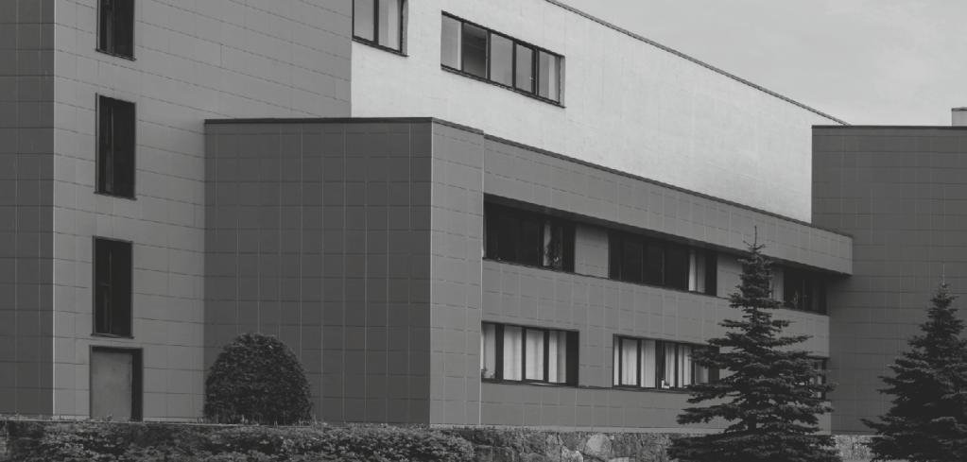
УРОВНИ ОБРАЗОВАНИЯ
Сроки обучения:
специалитет: 5 лет (очная форма обучения)
бакалавриат: 4-5 лет (очная форма обучения)
5 лет (заочная форма обучения
очно-заочная форма обучения)
магистратура: 2 года (очная форма обучения)
2 года и 6 месяцев (заочная форма обучения)
Форма обучения:
очная, заочная, очно-заочная
Для лиц, имеющих среднее профессиональное и высшее образование, возможно обучение по ускоренной программе.

Slide 4
Факультет специального (дефектологического) образования +7 (911) 500-96-56
НАПРАВЛЕНИЕ ПОДГОТОВКИ:
Специальное (дефектологическое) образование
Образовательные программы*:
логопедия
олигофренопедагогика
специальная психология
дошкольная дефектология
* разделение производится в ходе учебного процесса.
E-mail: dfo.decanat@lengu.ru

Slide 5
НАПРАВЛЕНИЯ ПОДГОТОВКИ:
Биотехнология
Сервис
Туризм
Гостиничное дело
Педагогическое образование с двумя профилями подготовки (Биология и география)
Рекреация и спортивно-оздоровительный туризм
Факультет естествознания, географии и туризма 8 (812) 451-91-78;
8 (812) 452-26-21
E-mail: egit@lengu.ru

Slide 6
НАПРАВЛЕНИЯ ПОДГОТОВКИ:
Педагогическое образование с двумя профилями подготовки:
Иностранный язык (английский) и иностранный язык
Педагогическое образование с одним профилем подготовки:
Английский язык
Лингвистика
Факультет иностранных языков 8 (812) 466-50-99
E-mail: iniaz.dekanat@lengu.ru

Slide 7
НАПРАВЛЕНИЕ ПОДГОТОВКИ:
Педагогическое образование
с двумя профилями подготовки (История и обществознание)
История
Факультет истории и социальных наук 8 (812) 451-93-83
E-mail: isn.decanat@lengu.ru

Slide 8
НАПРАВЛЕНИЯ ПОДГОТОВКИ:
Педагогическое образование
с двумя профилями подготовки (Информатика и математика)
Прикладная информатика
Землеустройство и кадастры
Факультет математики и информатики 8 (812) 451-91-77
E-mail: mii.dekanat@lengu.ru

Slide 9
НАПРАВЛЕНИЯ ПОДГОТОВКИ:
Психология
Клиническая психология
Педагогическое образование
(Начальное образование)
Педагогическое образование
(Дошкольное образование)
Психолого-педагогическое образование
Факультет психологии 8 (812) 346-55-58
E-mail: psi.of.decanat@lengu.ru

Slide 10
НАПРАВЛЕНИЯ ПОДГОТОВКИ:
Реклама и связи с общественностью
Журналистика
Педагогическое образование с двумя профилями подготовки
(Русский язык и литература)
Педагогическое образование
Русский язык
Литература
Филологический факультет 8 (812) 451-98-42
E-mail: filolog.dekanat@lengu.ru

Slide 11
НАПРАВЛЕНИЕ ПОДГОТОВКИ:
Педагогическое образование
(Физическая культура)
Факультет физической культуры 8 (812) 451 91 74
E-mail: ffks.dekanat@lengu.ru

Slide 12
НАПРАВЛЕНИЯ ПОДГОТОВКИ:
Ландшафтная архитектура
Педагогическое образование (Изобразительное искусство)
Педагогическое образование
(Музыка)
Дизайн
Дизайн
Графический дизайн
Факультет философии, культурологии и искусства 8 (812) 451-91-75
E-mail: fki.dekanat@lengu.ru

Slide 13
НАПРАВЛЕНИЯ ПОДГОТОВКИ:
Экономика
Менеджмент
Государственное и муниципальное управление
Социальная работа
Документоведение и архивоведение
Экономический факультет 8 (812) 451-74-41
E-mail: ei.dekanat@lengu.ru

Slide 14
Юридический факультет 8 (812) 470-56-74
НАПРАВЛЕНИЯ ПОДГОТОВКИ:
Юриспруденция
Уголовное право
Гражданское право
E-mail: urfac.decanat@lengu.ru

Slide 15
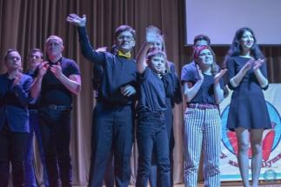
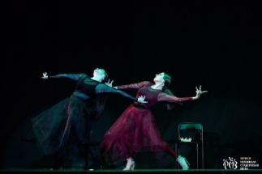
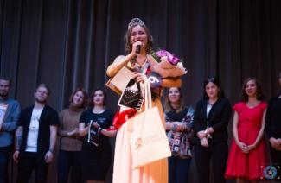
ОБЩЕСТВЕННАЯ ЖИЗНЬ УНИВЕРСИТЕТА
Студенчество - это один из самых ярких периодов жизни. Чтобы разнообразить его учебные заведения активно поддерживают внеучебную деятельность в виде формирования студенческих организаций, различных секций и объединений по интересам.
Студенческая жизнь в ЛГУ им. Пушкина разнообразна и богата событиями. Помимо занятий, научных семинаров и конференций в нашем университете ежегодно проводится множество студенческих мероприятий. Среди них:
Чемпионат Лиги КВН
Соревнования по «Что? Где? Когда?»
Фестивали студенческого творчества
Конкурсы мистер и мисс ЛГУ и т.д.

Slide 16
ЛУЧШИЕ СПОРТИВНЫЕ РЕЗУЛЬТАТЫ СПОРТСМЕНОВ УНИВЕРСИТЕТА
СТУДЕНТЫ И ВЫПУСКНИКИ - УЧАСТНИКИ ОЛИМПИЙСКИХ ИГР
КУЗНЕЦОВА ЕВГЕНИЯ – США, Атланта (спортивная гимнастика- СЕРЕБРО); Ширяев Владислав – Сидней, Австралия (400 м с/б);
БРАЙКО ПЕТР – Сидней, Австралия, Афины, Греция (прыжки в высоту); ГУСЕВА (СОРОКИНА) НАТАЛЬЯ – Турин, Италия (биатлон);
АНТЮХ НАТАЛЬЯ – Лондон, Англия (400 м с б/р – ЗОЛОТО)
ПАВЛИЧЕНКО СЕМЕН – 2014 год, Сочи, Россия, 2018 год – Пхенчхан, Корея (санный спорт)

Slide 17
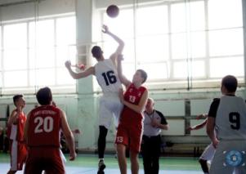
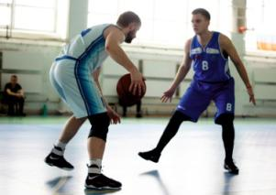
СИЛЬНЕЙШИЕ СПОРТИВНЫЕ СБОРНЫЕ КОМАНДЫ УНИВЕРСИТЕТА
Легкая атлетика Сборная команда университета – многократный призер Чемпионата ВУЗов Санкт-Петербурга Многократные победители и призеры традиционной эстафеты «Звездная эстафета»
Баскетбол (мужчины)
9-ти кратные победители Чемпионата ВУЗов Санкт-Петербурга Двукратные обладатели бронзовых медалей в Чемпионате России среди студентов Двукратные ЧЕМПИОНЫ РОССИИ среди студентов Двукратные СЕРЕБРЯНЫЕ ПРИЗЕРЫ Чемпионата ЕВРОПЫ среди университетов

Slide 18
СИЛЬНЕЙШИЕ СПОРТИВНЫЕ СБОРНЫЕ КОМАНДЫ УНИВЕРСИТЕТА
Лыжный спорт
Победители Зимней универсиады Санкт-Петербурга 2018 и 2019 года Участники финальных этапов Всероссийской Универсиады Призеры Северо-западного Федерального округа Многократные победители всероссийской гонки «Лыжня России» Мини-футбол (девушки) Многократные Призеры Чемпионата ВУЗов Санкт-Петербурга
Призеры и Победители (2014, 2015, 2016, 2017, 2018 год) Северо-западного Федерального округа среди студентов
Волейбол (девушки)
Серебряные призеры 2015, 2016, 2017, 2018 гг., бронзовые призеры Чемпионата ВУЗов Санкт- Петербурга 2014 года, финалисты Всероссийской Универсиады 2014 и 2016 гг
Черлидинг
БРОНЗОВЫЕ ПРИЗЕРЫ ЧЕМПИОНАТА МИРА СРЕДИ СТУДЕНТОВ 2018 ГОДА

Slide 19
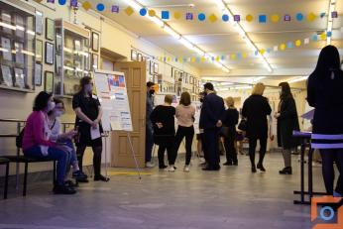
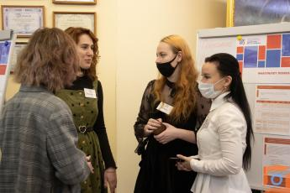
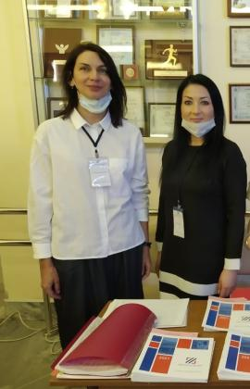
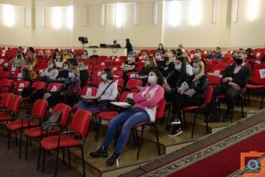
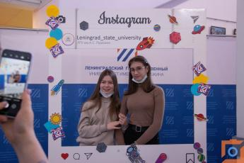
ДНИ ОТКРЫТЫХ ДВЕРЕЙ

Slide 20
Адрес: Санкт-Петербург, г. Пушкин, Петербургское шоссе, д.10.
Контактный телефон: 466-65-58; Факс: 466-49-99 Электронная почта: pushkin@lengu.ru www.lengu.ru

